Slide 1
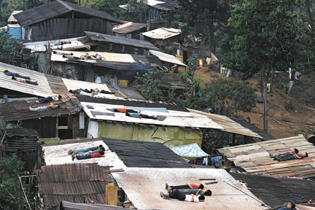
Lo que pasa después…..
Mira los 2 clips: Mañana hay reclutamiento y El cumpleaños de Chava.
Contesta las preguntas siguientes en español:
1. ¿Qué dice el mensaje que los chicos llevan a cada casa?
……………………………………………………………………..
2. ¿Tiene éxito su estrategia? ¿Qué pasa?
………………………………………………………………………
3. ¿Cuántos años cumple Chava?
…………………………………………………………………….
4. ¿Por qué dice su abuela que cumple 11 años?
…………………………………………………………………….
5. ¿Por qué Chava huye?
………………………………………………………………………

